Slide 1

судномодельний гурток
НВК
презентує
заняття основного рівня

Slide 2
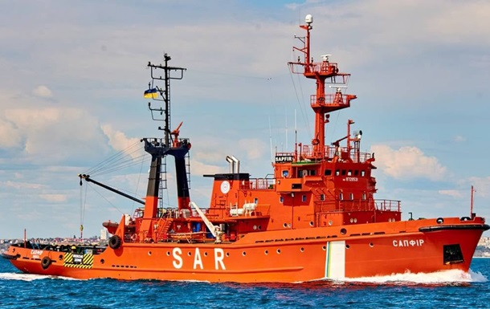
«Сапфір» - пошуково-рятувальне судно.
Призначення судна
Патрулювання в відкритому морі, порятунок суден, які терплять лихо, виконання морських буксирувань судів і плавзасобів, пожежогасіння, виконання підводно-технічних робіт на глибинах до 50 метрів, порятунок людей і надання медичної допомоги постраждалим.

Slide 3
Історія
Пошуково-рятувальне судно «Сапфір» проєкту 1454 ип «Наполегливий» побудоване в 1988 році на Ярославському суднобудівному заводі під заводським номером 232. Першим оператором судна стало ДП «Чорноморське морське пароплавство ММФ СРСР». У 1992 році, після розпаду СРСР, судно перейшло у власність ДП «Експедиційний загін аварійно-рятувальних і підводно-технічних робіт ЧМП». В 1996 році оператором судна стало КП «Управління буксирно-рятувального спеціалізованого флоту (УБССФ)». 22 липня 2004 року користувачем судна стало ДП «ЧАУ АСПТР / Морська аварійно-рятувальна служба (МАРС)». У 2012 році оператором судна є КП «Морська пошуково-рятувальна служба (МПРС)».

Slide 4
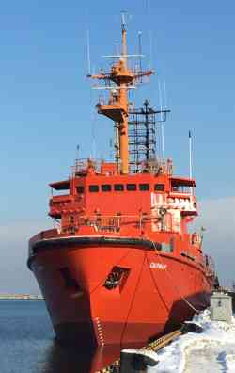
Ідентифікація:
-позивний:EMMO
-номер MMSI:272256000
Параметри:
-тонаж:повна1651т
-довжина:58,3м
-ширина:12,64м
-осадка:4,6м
Технфчні дані:
-рухова установка:2 дизелі і 5-2Д42
-потужність:2*1500
-швидкість:13,5 вузлів
-автономність плавання:20-30 діб
-екіпаж:35 осіб

Slide 5
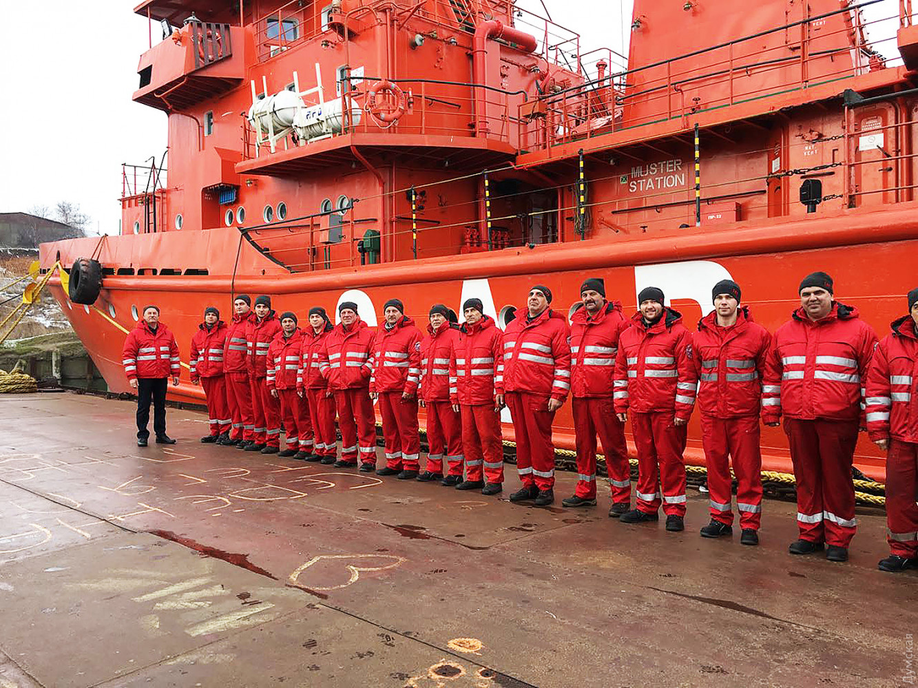

Slide 6
13-14 жовтня 2021 року пошуково-рятувальне судно «Сапфір» залучалось до операції з буксирування судна розмагнічування «Балта» ВМС ЗС України після його аварії поблизу острова Зміїний.
Було захоплене російськими окупантами 26 лютого 2022 року в районі острова Зміїний під час виконання гуманітарної місії. 8 квітня корабель було повернуто Україні, а 10 квітня 2022 року стало відомо, що воно вже в румунському порту Суліна.
Наступного дня, 11 квітня, судно прибуло на територію України та нині пришвартоване біля причалу порту «Ізмаїл» на Одещині. В найкоротший термін, після проведення усіх необхідних перевірок відповідними службами на території України, рятувальне судно «Сапфір» повернеться до виконання своїх основних завдань та буде знаходитись у постійний пошуково-рятувальній готовності.

Slide 7
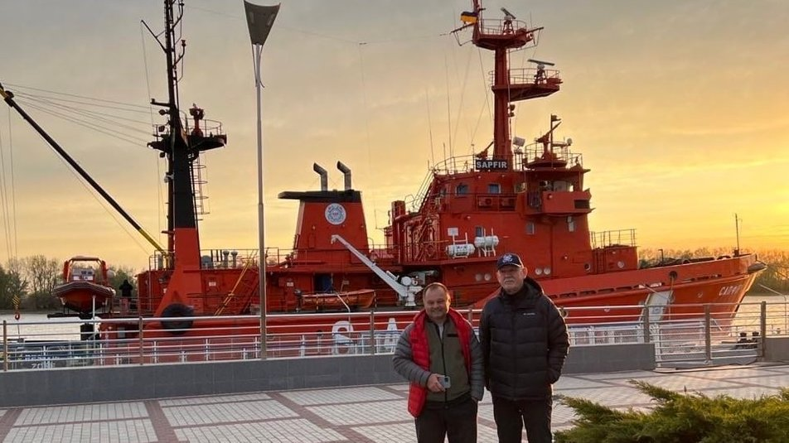

Slide 8
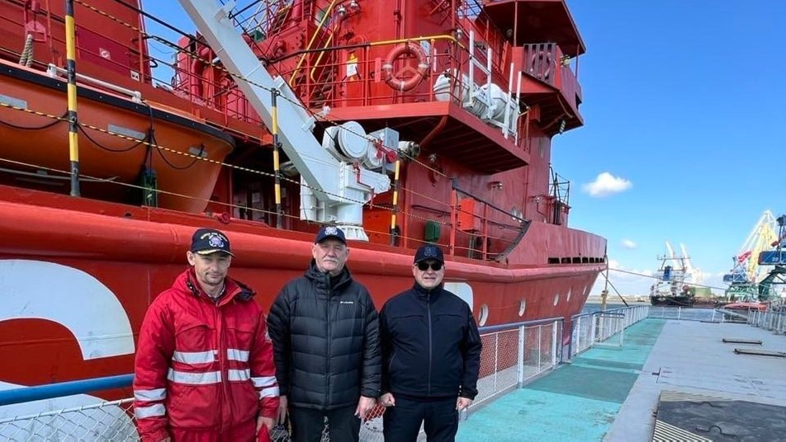

Slide 9
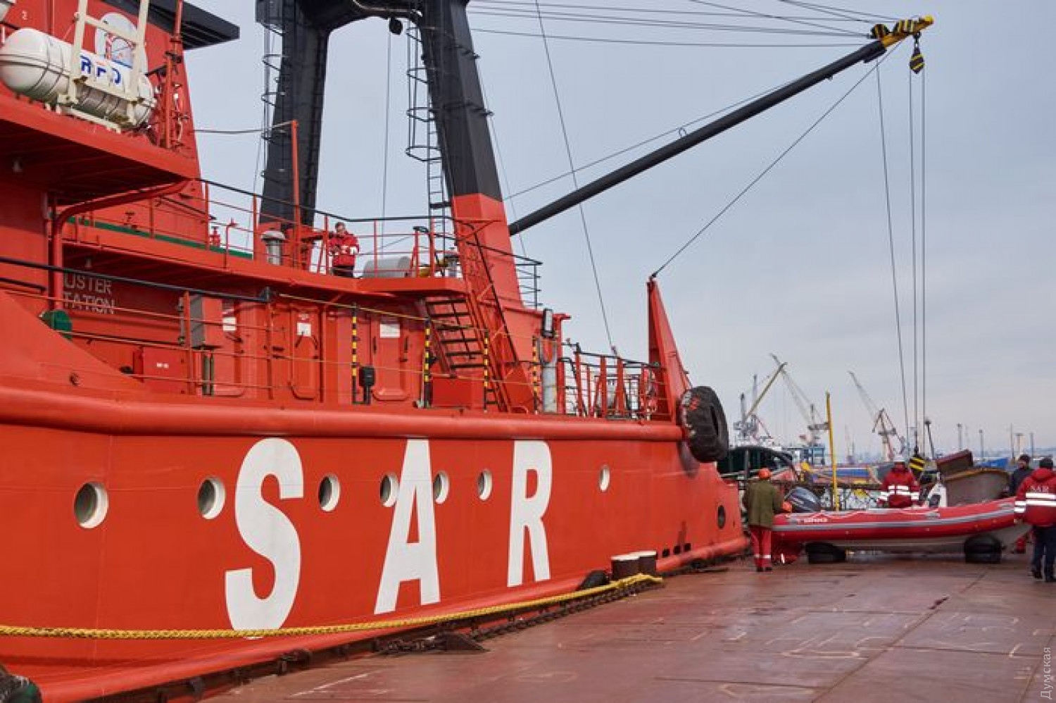

Slide 10
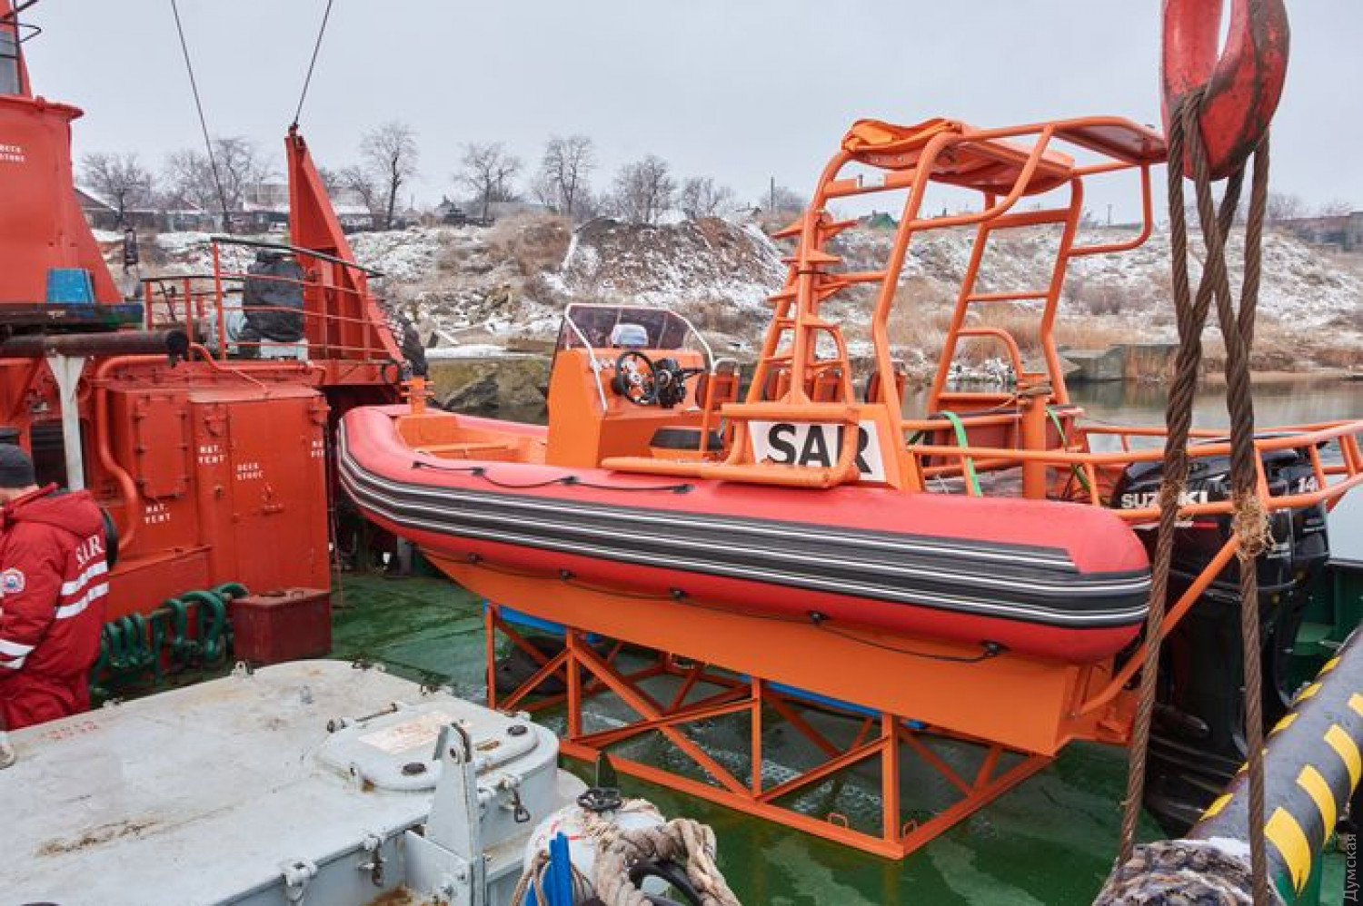

Slide 11
Джерела інформації:
-uk.wikipedia.org/wiki/Сапфір_(пошуково-рятувальне_судно
-https://dumskaya.net/news/spasatelnoe-sudno-ledovogo-klassa-sa
pfir-vpervye-081667/
-https://suspilne.media/227954-ratuvalne-sudno-sapfir-povernuli-v-ukrainu-jogo-prisvartuvali-v-izmaili/
-https://ua.korrespondent.net/ukraine/4451921-u-chornomu-mori-korabli-rf-zakhopyly-tsyvilne-sudno

Slide 12
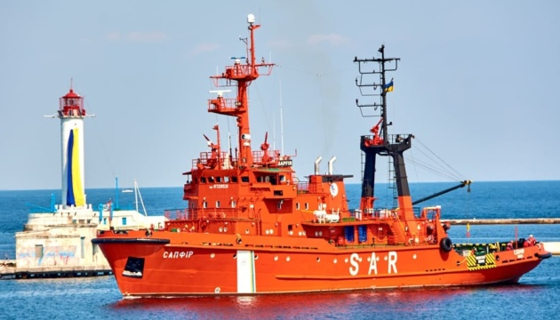
Дякую за увагу!

